Slide 1
Mathematik 10 Abels

Slide 2











$$c$$
$$b$$
$$h_{a}$$
$A_{Dreieck}=…$
$A_{Quadrat}=…$
$A_{Rechteck}=…$
Satz des Pythagoras: $…$
$$a$$
$$a$$
$$b$$
$$a$$
$$c$$
$$a$$
$$.$$
$$b$$

Slide 3
Wie berechne ich den Oberflächeninhalt einer Pyramide?

Slide 4
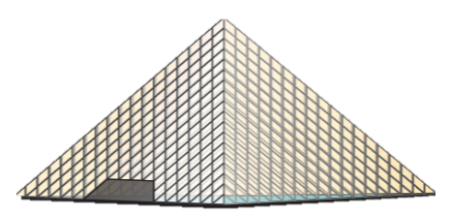
Den Haupteingang zum Louvre in Paris bildet eine Glaspyramide.
Die Pyramide ist etwa 22 Meter hoch und 35 Meter breit.
Ihre Grundfläche ist ein Quadrat.
Beschreibe die vier Außenflächen der Glas­pyramide mithilfe von Formen und Maßen möglichst genau.

Slide 5
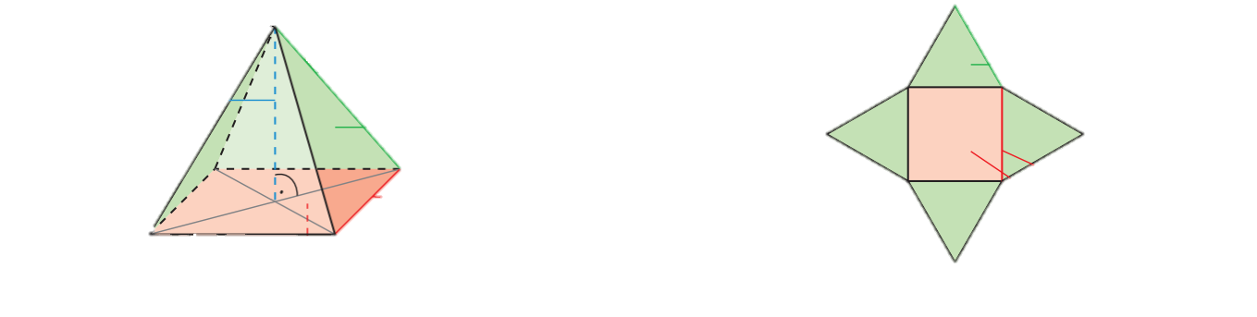

Pyramide – Oberflächeninhalt
Eine Pyramide ist ein Körper mit folgenden Eigenschaften:
Die Grundfläche $G$ ist ein beliebiges Vieleck.
Die Seitenflächen sind Dreiecke. Sie bilden zusammen die Mantelfläche $M$.
$$O=G+M$$
Spitze
Seitenkante
Höhe
Seitenfläche
Grundkante
Grundfläche
Schrägbild
Netz

Slide 6
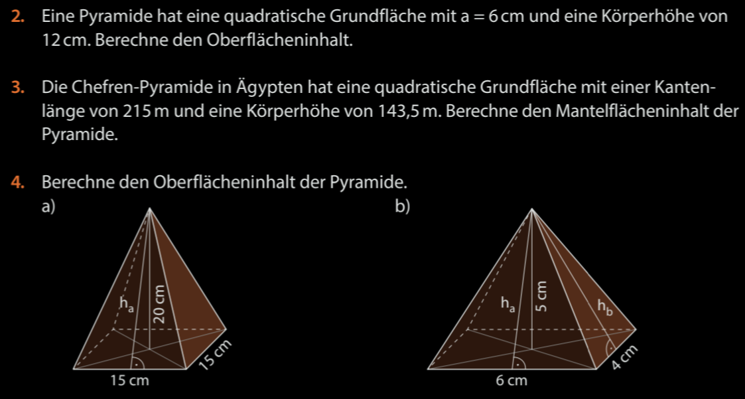
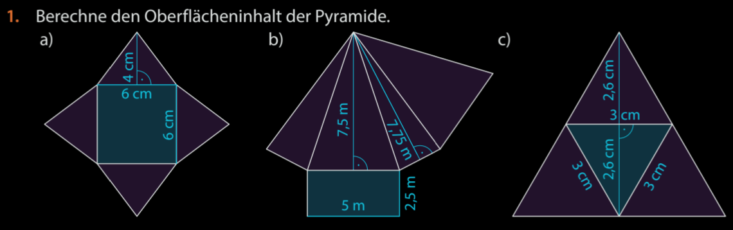
Fun132

Slide 7
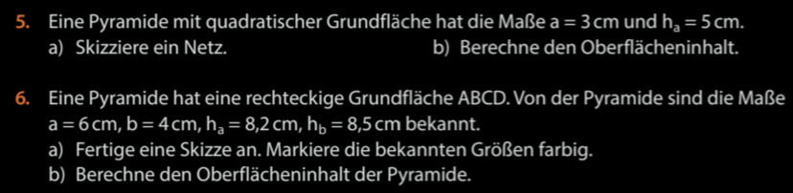
Fun133

Slide 8
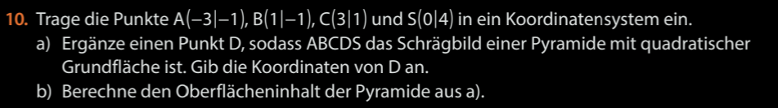
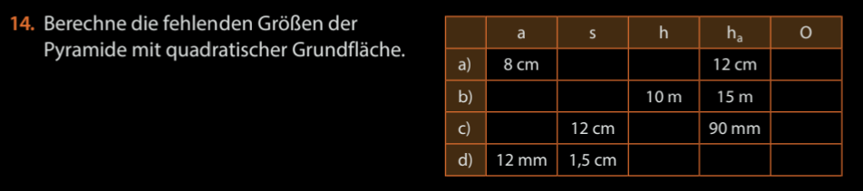
Fun134

